Slide 1
Назва проекту:
«Стан грунтів та їх зміни на території Пологівського району Запорізької області»
АВТОР ПРОЕКТУ:
НОСКО ЮЛІЯ СЕРГІЇВНА
М. ПОЛОГИ, ЗАПОРІЗЬКОЇ ОБЛАСТІ
ПОЛОГІВСЬКА СПЕЦІАЛІЗОВАНА РІЗНОПРОФІЛЬНА ШКОЛА І-ІІІ СТУПЕНІВ №2, 9-Б КЛАС.
НАУКОВИЙ КЕРІВНИК:
СТОРЧАК ЛЮДМИЛА МИКОЛАЇВНА, ВЧИТЕЛЬ БІОЛОГІЇ ПОЛОГІВСЬКОЇ СПЕЦІАЛІЗОВАНОЇ РІЗНОПРОФІЛЬНОЇ ШКОЛИ І-ІІІ СТУПЕНІВ №2

Slide 2
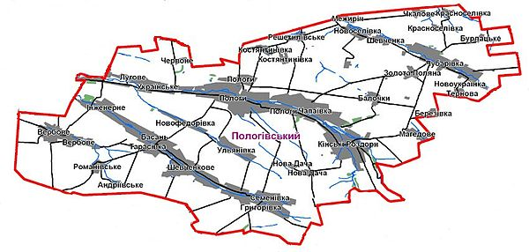
Актуальність теми
Географічне положення Пологівського району Запорізької області та особливості його природного потенціалу зумовлюють провідну роль земельного фонду. Проте, тривалий час розвиток землеробства в Пологівському районі Запорізькій області відбувався інтенсивним шляхом, в результаті чого продуктивність угідь зменшилась. Основними причинами зменшення площі продуктивних земель є знищення рослинності та родючого шару ґрунтів при добуванні глини та піску Полозького родовища каолінів, ерозія, забруднення ґрунтів шкідливими речовинами, виснаження на гумусні речовини, створення людьми несанкціонованих сміттєзвалищ. Це свідчить про те, що існуючі тепер види землекористування, завдають значної шкоди грунтам і природі в цілому.

Slide 3
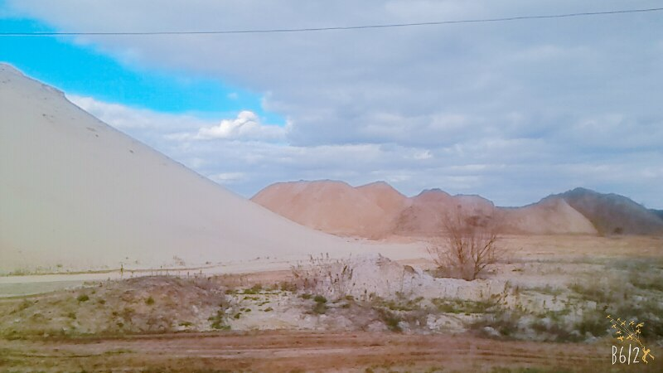
дослідження екологічного стану земельних ресурсів та ґрунтів Пологівського району Запорізької області в умовах сучасного природокористування, впливу розвитку Полозького родовища каолінів, несанкціонованих сміттєзвалищ та шкідливих речовин на родючість грунтів.
Мета проекту:
Об’єкт дослідження: територія Пологівського району Запорізької області
Предмет дослідження: вплив діяльності людини та стан грунтів Пологівського району Запорізької області

Slide 4
Для реалізації поставленої мети виконано такі завдання:
- з’ясовано основні проблеми використання ґрунтів;
- вивчено проведення рекультиваційних заходів Полозького родовища каолінів ЗАТ «Мінерал»
- досліджено причини погіршення родючості ґрунтів;
- розкрито особливості використання грунтів Пологівського району Запорізької області;
- досліджена територія міста та її околиці, виявлено місця несанкціонованих сміттєзвалищ.

Slide 5
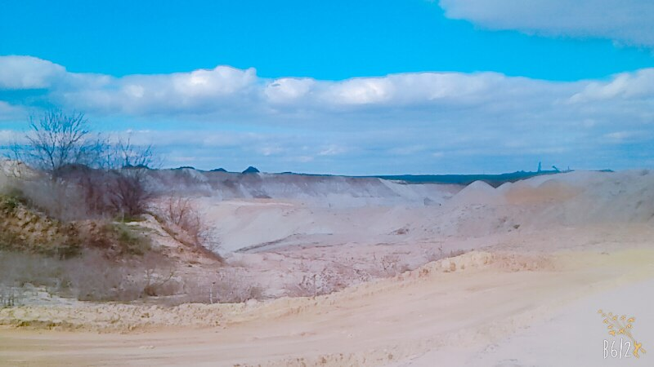
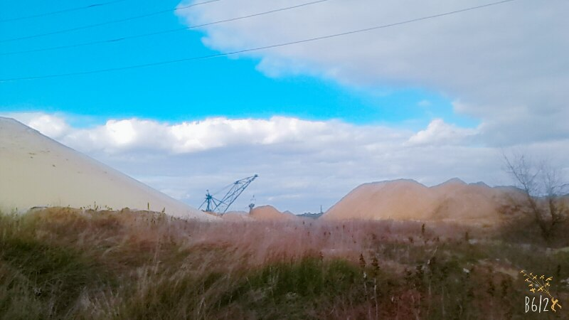
Знищення родючого шару ґрунтів при добуванні глини та піску Полозького родовища каолінів

Slide 6
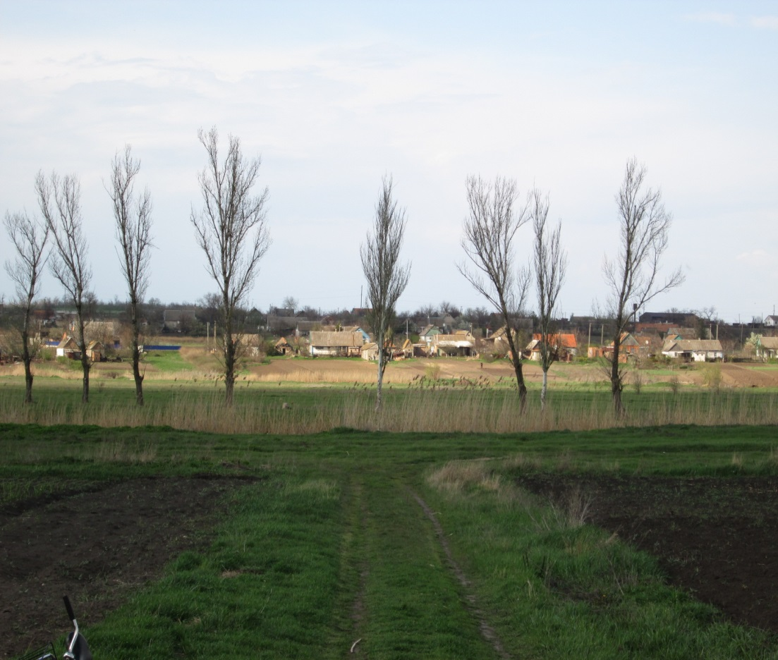
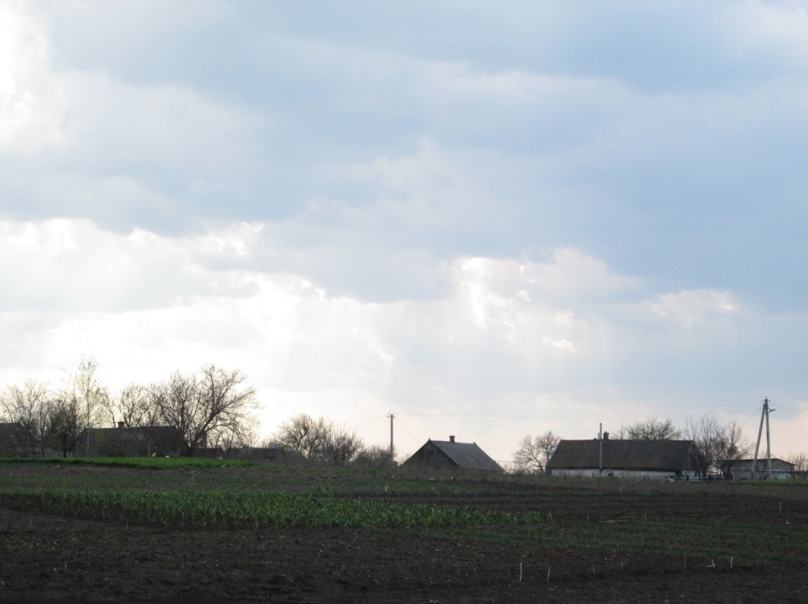
Розорювання грунтів: сільськогосподарська діяльність людей

Slide 7
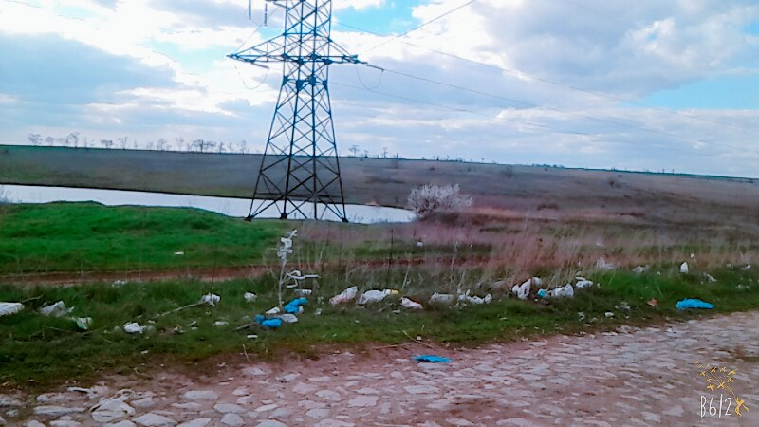
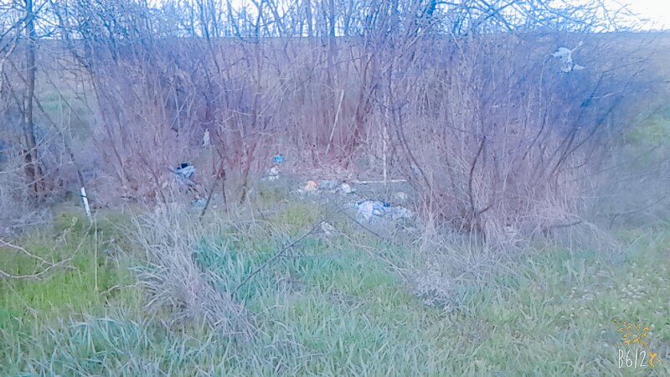
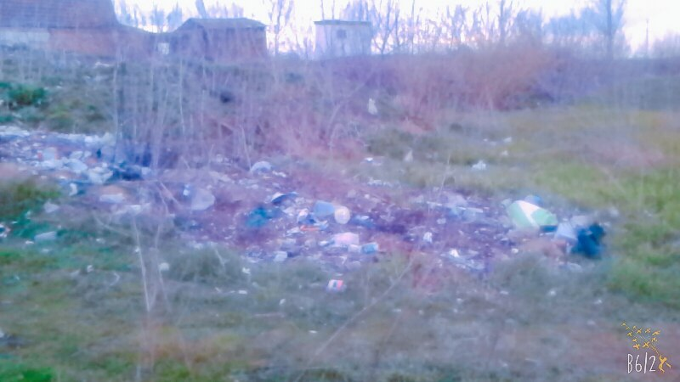
Створення людьми несанкціонованих сміттєзвалищ

Slide 8
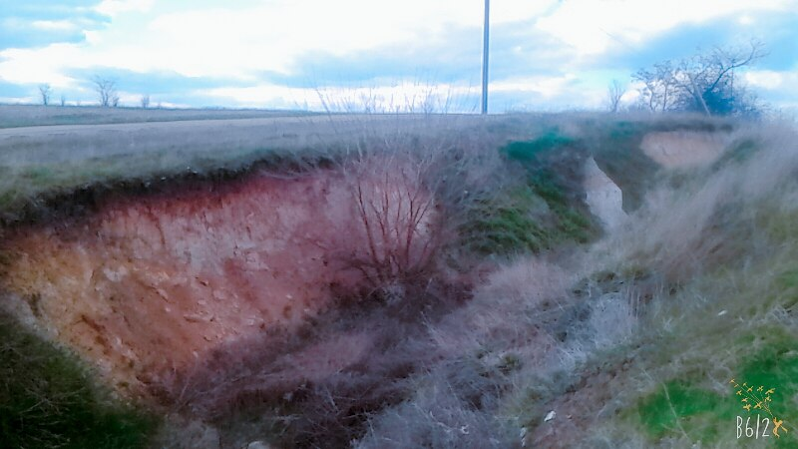
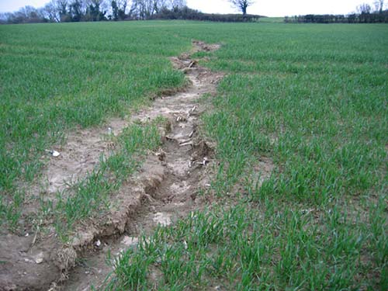
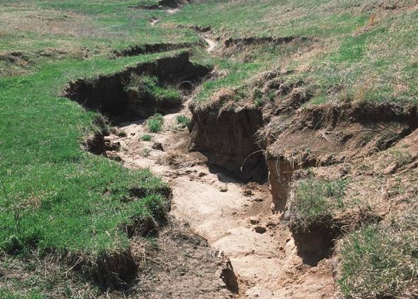
Ерозія грунтів – яри

Slide 9
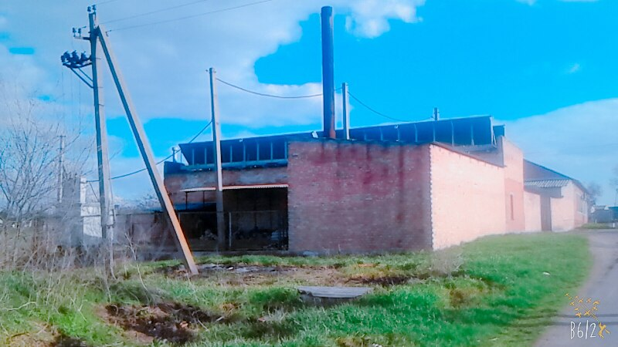
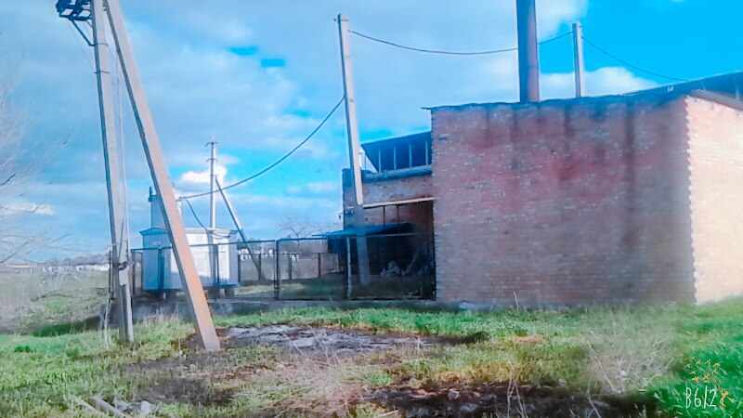
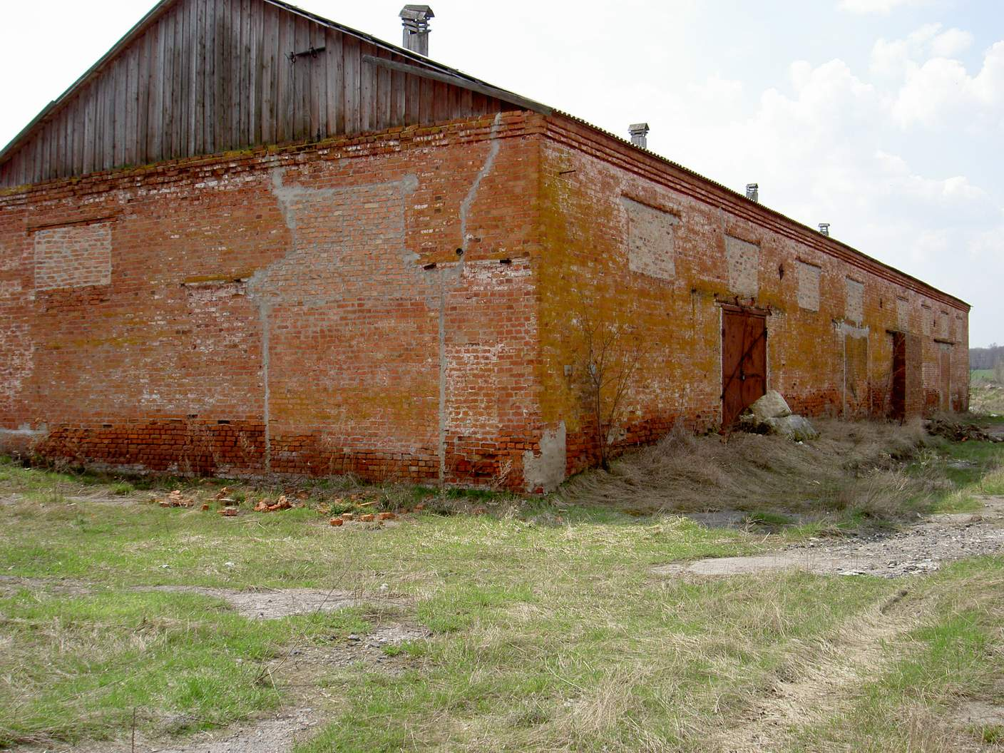
Несанкціоновані сховища отрутохімікатів поблизу сел І.Франка та Тарасівка Пологівського району

Slide 10
Висновок: В ході проведених досліджень, виявлено, що сучасний стан земельних ресурсів Пологівського району Запорізької області є складним: несанкціоновані сміттєзвалища, несанкціоноване зберігання отрутохімікатів, невиконання правил сівообігу у фермерських господарствах призводить до зниження родючості земель. Отже, людина втрачає продуктивні землі в результаті їх нераціонального використання. Раціональне землекористування передбачає, насамперед, охорону ґрунтів від негативних наслідків господарської діяльності людини. Основними умовами раціонального використання земель є: оптимальне співвідношення цілинних ділянок, ріллі, пасовищ і сіножатей; склад і співвідношення площ багаторічних і однорічних культур; проведення меліорації і рекультивації порушених ґрунтів Полозьким родовищем ЗАТ «Мінерал».

